Slide 1


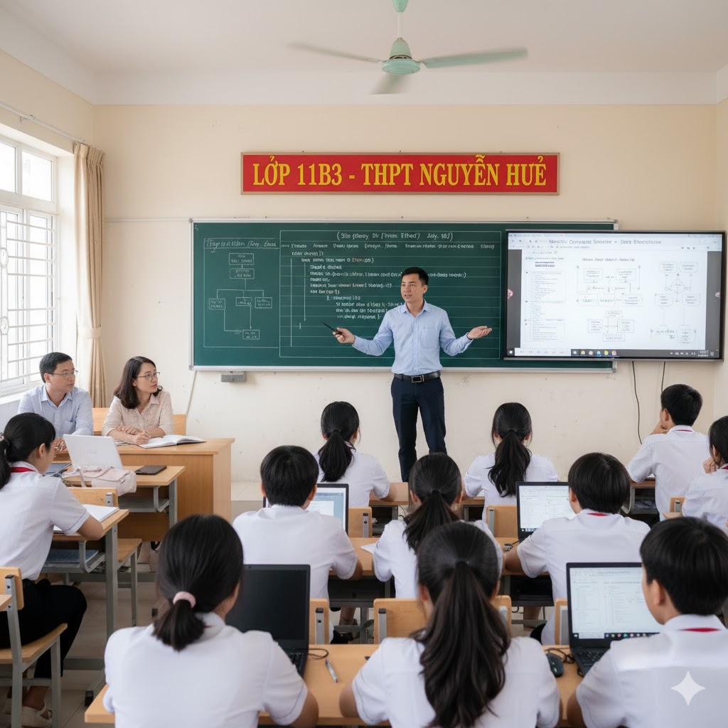




Slide 2
BÀI 9. GIAO TIẾP AN TOÀN TRÊN INTERNET
SỞ GIÁO DỤC VÀ ĐÀO TẠO HẢI PHÒNG
TRƯỜNG THPT NGUYỄN HUỆ
TIN HỌC LỚP 11
Giáo viên: Phùng Anh Tuấn
Hải Phòng 2025

Slide 3

MỤC TIÊU BÀI HỌC
Sau bài học này chúng ta:
- Nắm được một số dạng lừa đảo phổ biến trên không gian số và cách phòng tránh
- Biết cách giao tiếp văn minh và ứng xử có văn hóa trong môi trường số

Slide 4
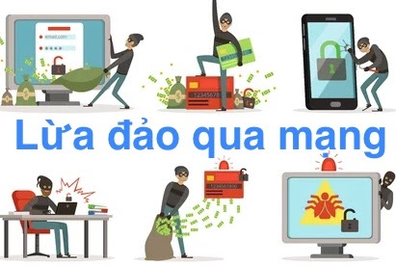
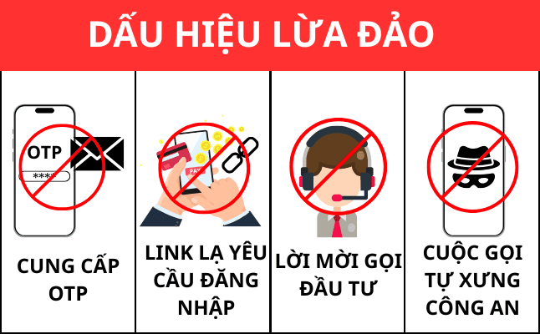
KHỞI ĐỘNG
- Kể lại một sự việc lừa đảo trên mạng mà bạn biết

Slide 5

KHỞI ĐỘNG VÍ DỤ LỪA ĐẢO TRÚNG THƯỞNG TRÊN INTERNET
Bước 1. Nhắn tin thông báo
Nạn nhân nhận được một tin nhắn thông báo:
- Tài khoản "ngân hàng"
hoặc
- Số "điện thoại"
của mình trúng thưởng nhân dịp "ABC"

Slide 6

KHỞI ĐỘNG VÍ DỤ LỪA ĐẢO TRÚNG THƯỞNG TRÊN INTERNET
Bước 2. Gọi điện xác nhận
- Nạn nhân nhận được một cuộc gọi điện thoại lạ
- Người gọi điện tự xưng là nhân viên của tổ chức vừa gửi tin nhắn trúng thưởng xác nhận chính xác "nạn nhân" trúng thưởng

Slide 7
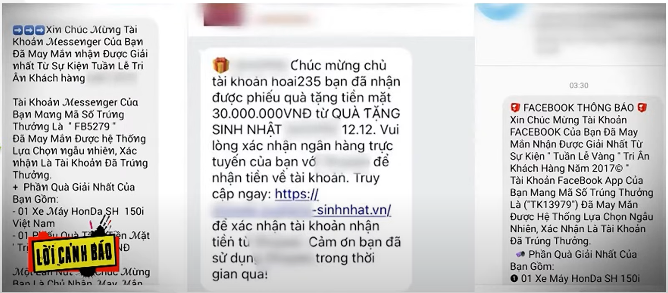
KHỞI ĐỘNG VÍ DỤ LỪA ĐẢO TRÚNG THƯỞNG TRÊN INTERNET
Bước 3. Gửi tin nhắn hướng dẫn nạn nhân cách nhận thưởng
- Chúc mừng nạn nhân
- Thông báo giá trị giải thưởng nạn nhân trúng
- Yêu cầu nạn nhân khai báo STK nhận thưởng
- Truy cập link được cung cấp sẵn để nhận tiền về TK

Slide 8
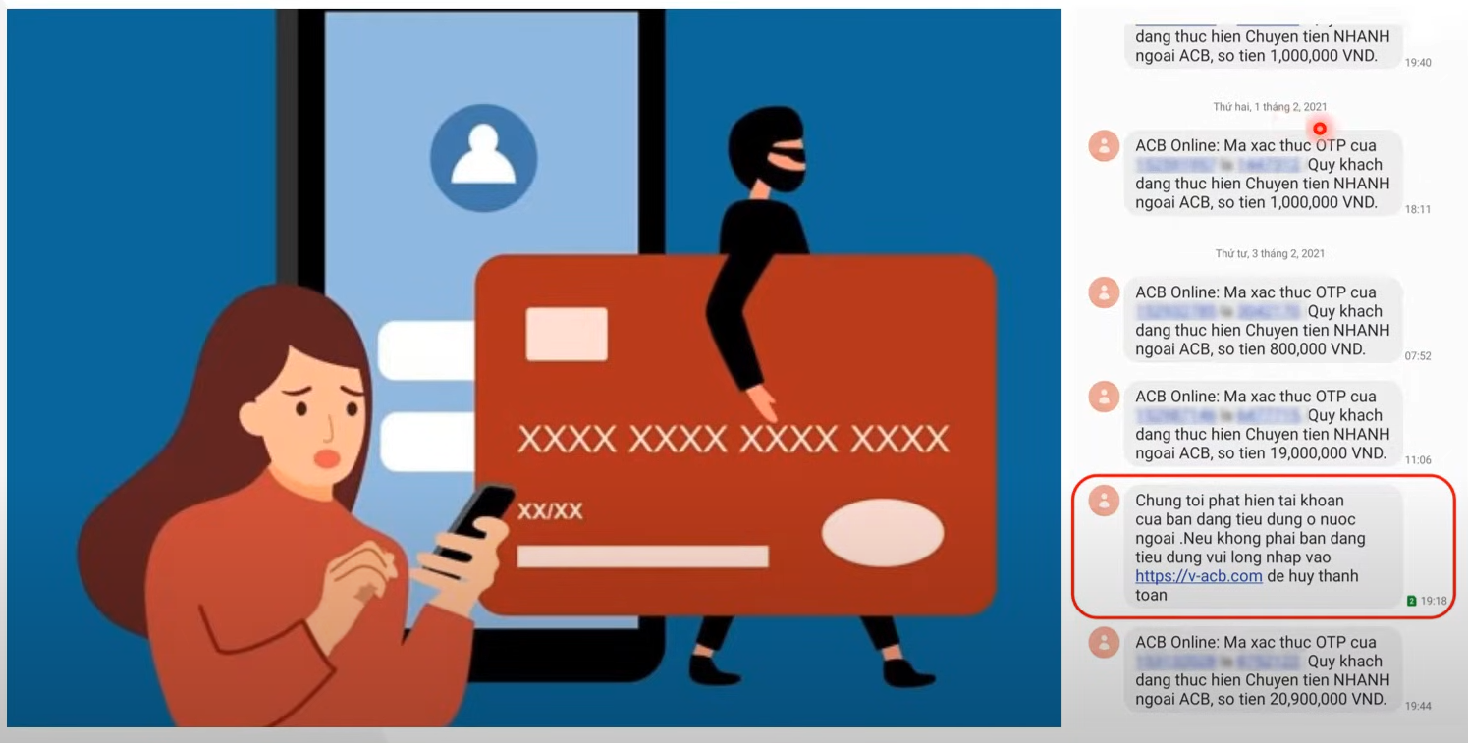
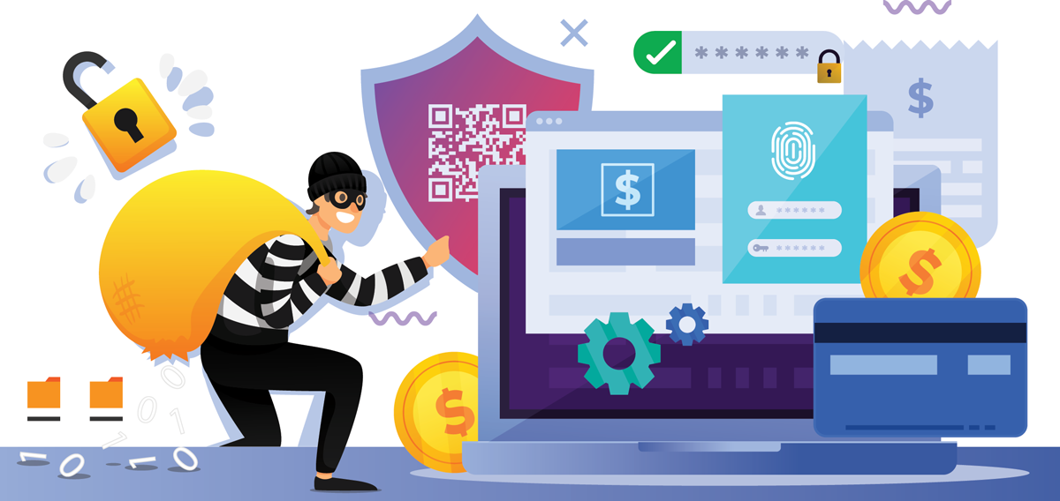
KHỞI ĐỘNG VÍ DỤ LỪA ĐẢO TRÚNG THƯỞNG TRÊN INTERNET
Kết cục
- Không thấy tiền thưởng về TK
- Chỉ thấy tiền từ TK đi ra

Slide 9


NỘI DUNG BÀI HỌC

Slide 10
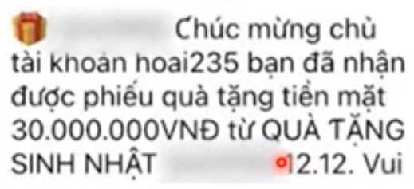
1. Nhận biết và Phòng tránh một số dạng lừa đảo trên không gian số a) Một số nguyên tắc Nhận biết và phòng tránh lừa đảo trên không gian số
- Một số nguyên tắc nhận biết lừa đảo
+ Nội dung câu chuyện gửi cho chúng ta bịa đặt nhưng dễ tin
- Một số nguyên tắc nhận biết lừa đảo
+ Thông tin gửi cho chúng ta không rõ ràng
* Nguồn gốc thông tin:
Tin nhắn: được gửi qua SĐT rác, chúng ta không liên lạc lại được
Thư điện tử: được gửi đến từ hòm thư điện tử giả chúng ta không liên lạc lại được
* Nội dung thông tin: không có tên, địa chỉ, SĐT, người liên hệ của tổ chức trao thưởng

Slide 11
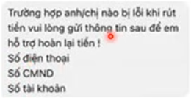
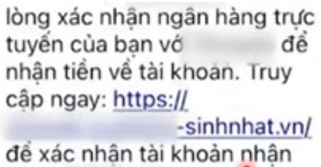
1. Nhận biết và Phòng tránh một số dạng lừa đảo trên không gian số a) Một số nguyên tắc Nhận biết và phòng tránh lừa đảo trên không gian số
- Một số nguyên tắc nhận biết lừa đảo
+ Yêu cầu gửi STK
hoặc kích chuột vào đường link để xác nhận ngân hàng trực tuyến (internet banking)

Slide 12
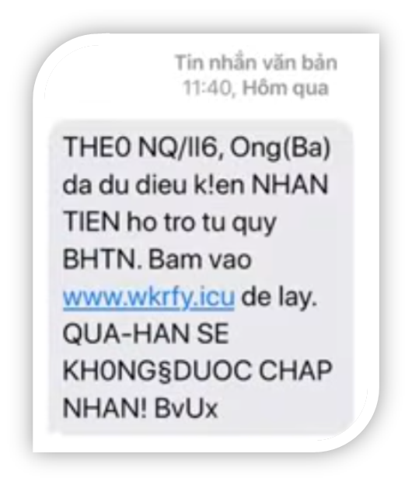

1. Nhận biết và Phòng tránh một số dạng lừa đảo trên không gian số a) Một số nguyên tắc Nhận biết và phòng tránh lừa đảo trên không gian số
- Một số nguyên tắc phòng tránh lừa đảo
* Nguyên tắc 1 : Hãy chậm lại
+ KHÔNG thực hiện ngay theo yêu cầu của tin nhắn, thư điện tử
+ ĐỌC kỹ nội dung tin nhắn, thư điện tử để tìm ra chỗ bất thường, vô lý

Slide 13

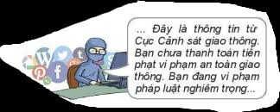
1. Nhận biết và Phòng tránh một số dạng lừa đảo trên không gian số a) Một số nguyên tắc Nhận biết và phòng tránh lừa đảo trên không gian số
- Một số nguyên tắc phòng tránh lừa đảo
* Nguyên tắc 2 : Kiểm tra ngay
+ SUY NGHĨ tìm cách xác minh được tên, địa chỉ của tổ chức có thật không
+ Tìm cách liên lạc với tổ chức để kiểm tra lại nội dung tin nhắn có thật không

Slide 14
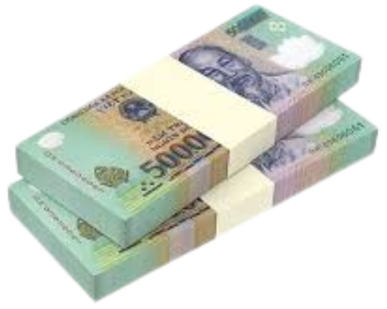

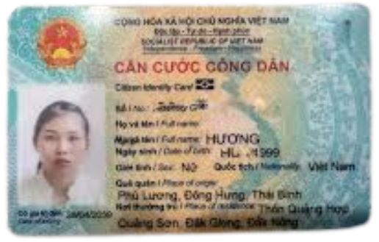
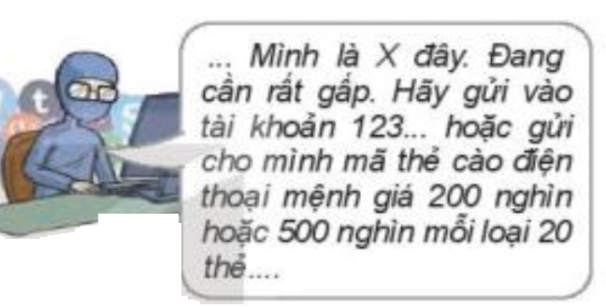
1. Nhận biết và Phòng tránh một số dạng lừa đảo trên không gian số a) Một số nguyên tắc Nhận biết và phòng tránh lừa đảo trên không gian số
- Một số nguyên tắc phòng tránh lừa đảo
* Nguyên tắc 3 : Dừng lại, Không gửi
+ KHÔNG gửi tiền
+ KHÔNG gửi số TK
+ KHÔNG gửi số CCCD
Khi chưa xác minh được nguồn gốc, nội dung tin nhắn, thư điện tử là tin cậy

Slide 15
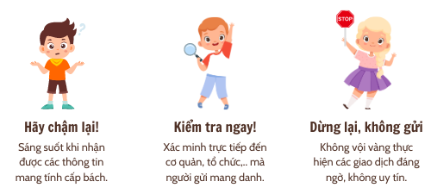
1. Nhận biết và Phòng tránh một số dạng lừa đảo trên không gian số a) Một số nguyên tắc Nhận biết và phòng tránh lừa đảo trên không gian số
TÓM TẮT 3 nguyên tắc phòng tránh lừa đảo

Slide 16
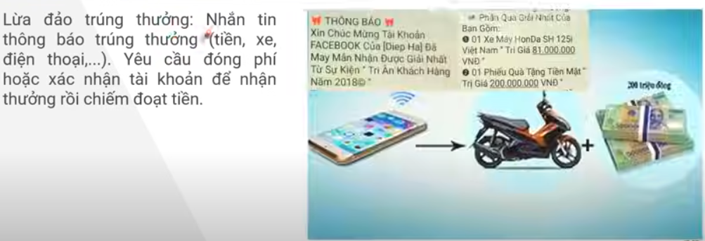
1. Nhận biết và Phòng tránh một số dạng lừa đảo trên không gian số b) Vận dụng vào một số tình huống cụ thể
Tình huống 1

Slide 17
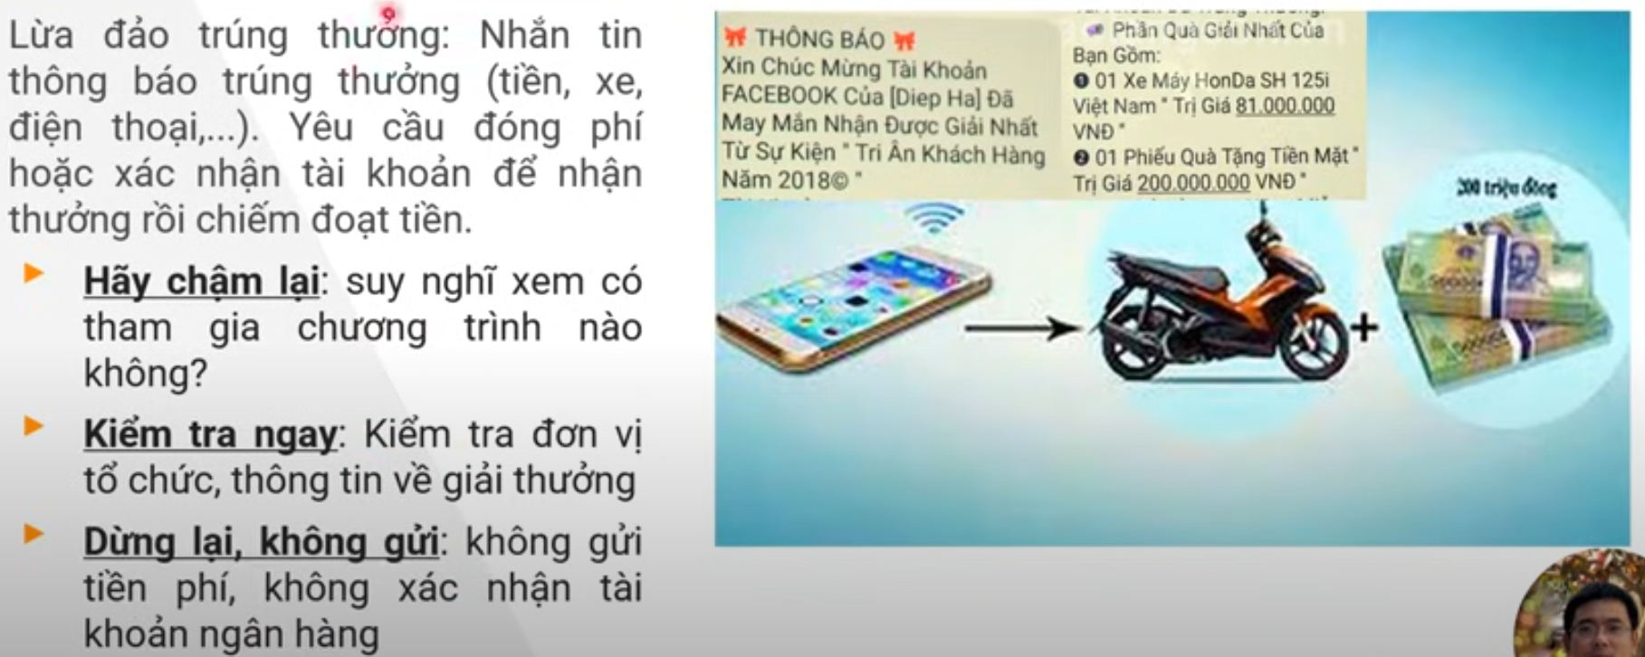
1. Nhận biết và Phòng tránh một số dạng lừa đảo trên không gian số b) Vận dụng vào một số tình huống cụ thể
Tình huống 1

Slide 18
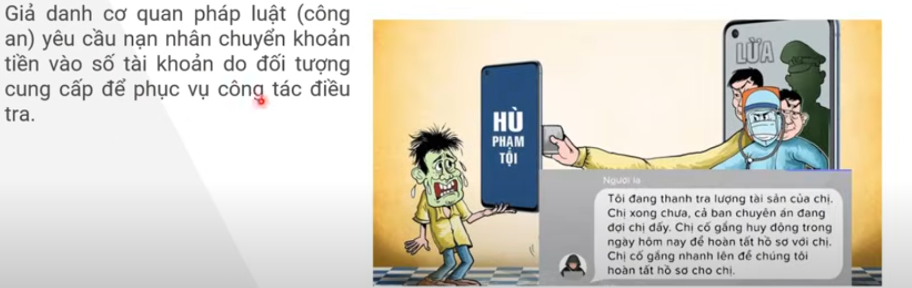
1. Nhận biết và Phòng tránh một số dạng lừa đảo trên không gian số b) Vận dụng vào một số tình huống cụ thể
Tình huống 2

Slide 19
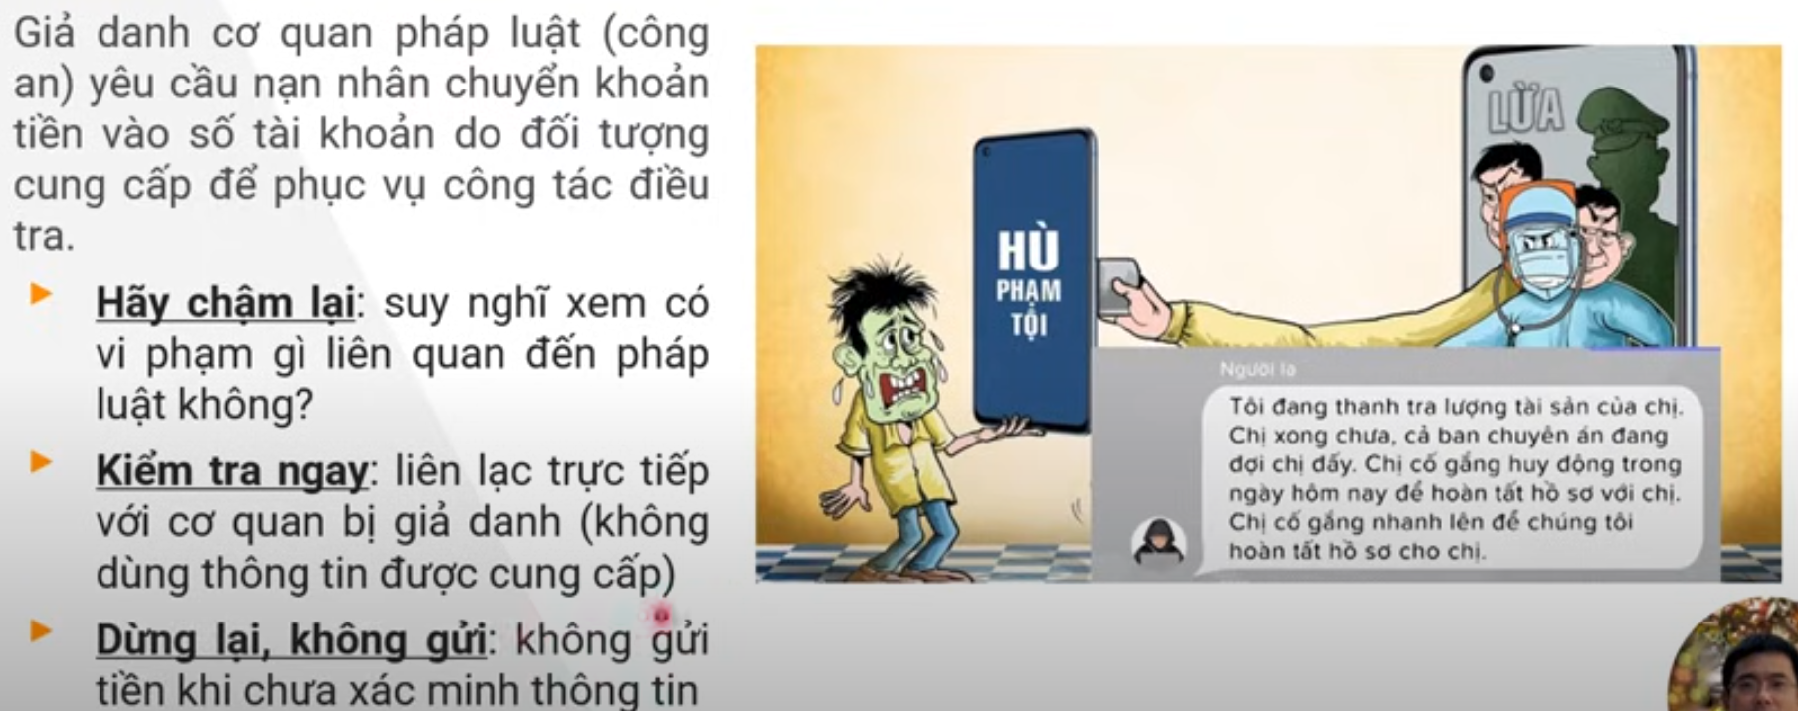
1. Nhận biết và Phòng tránh một số dạng lừa đảo trên không gian số b) Vận dụng vào một số tình huống cụ thể
Tình huống 2

Slide 20
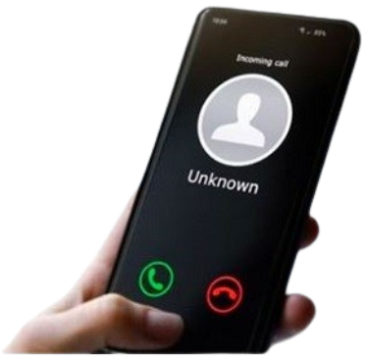

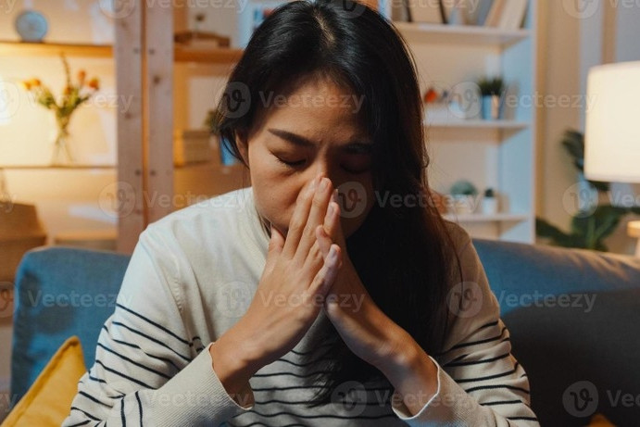
1. Nhận biết và Phòng tránh một số dạng lừa đảo trên không gian số b) Vận dụng vào một số tình huống cụ thể
Tình huống 3

Slide 21
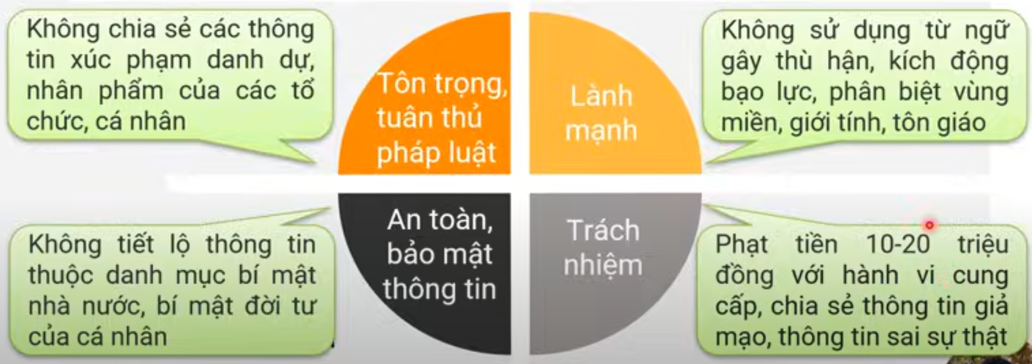
2. Giao tiếp ứng xử trong môi trường số
Quy tắc ứng xử trong môi trường số

Slide 22
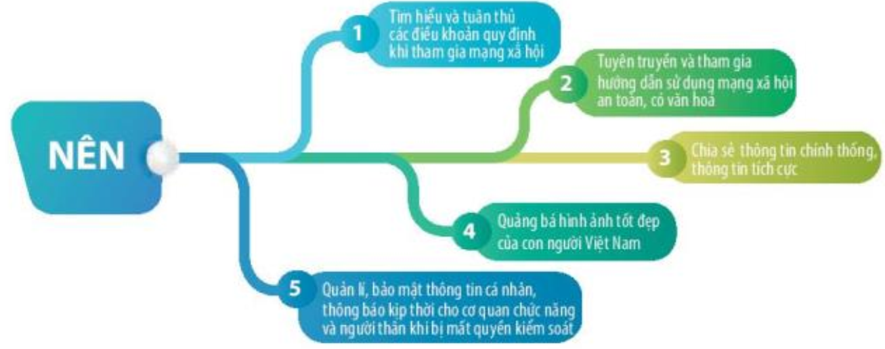
2. Giao tiếp ứng xử trong môi trường số
Một số điều NÊN và KHÔNG NÊN làm khi tham gia mạng xã hội

Slide 23
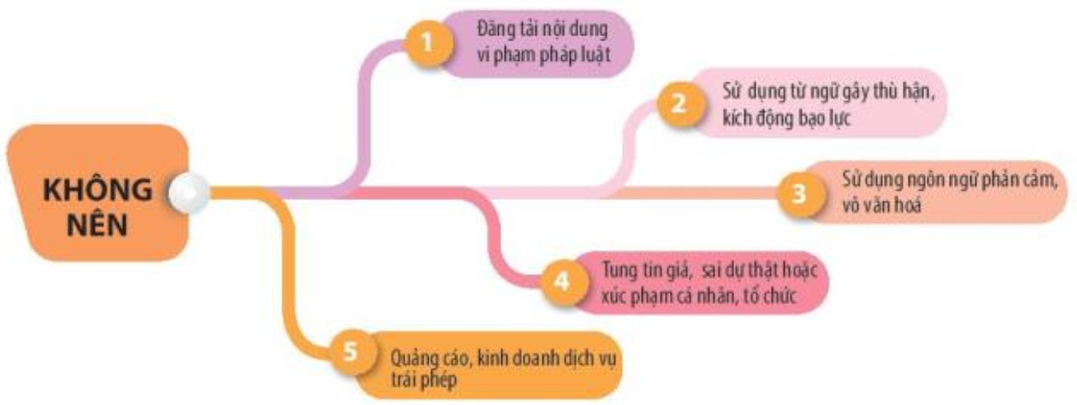
2. Giao tiếp ứng xử trong môi trường số
Một số điều NÊN và KHÔNG NÊN làm khi tham gia mạng xã hội

Slide 24
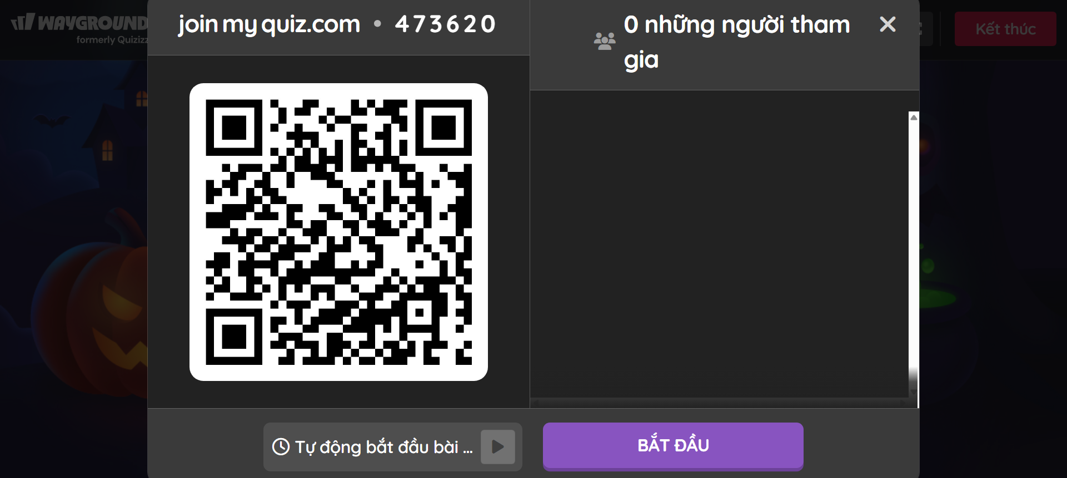
GAME LUYỆN TẬP KIẾN THỨC BÀI HỌC

Slide 25
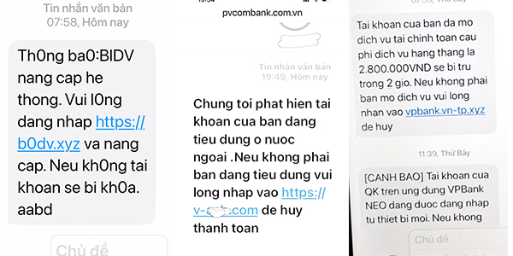

bài tập về nhà Vận dụng 3 nguyên tắc phòng tránh lừa đảo trên mạng vào một số tình huống cụ thể

